Slide 1
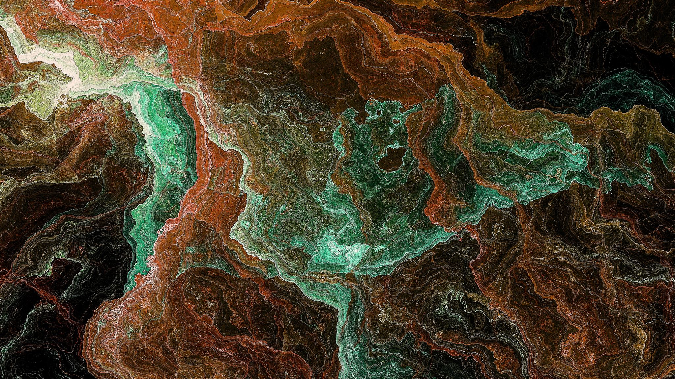
Аmur Compass

Slide 2
Идея проекта:
Сайт представляет из себя путеводитель по Амурской области. На нем представлена информация о нескольких турах и о достопримечательностях нашего регионах

Slide 3
Технологии
Flask_wtf
Flask_login
Sqlalchemy
Flask_restful
Wtforms
flask

Slide 4
Структура
|-main.py - программный код приложения
|-data - папка с вспомогательными файлами
|-db - папка с базой данных
|-forms - папка с вспомогательными файлами
|-readme - пояснительная записка
|-requirements- файл с использованными библиотеками
|-templates - папка с вспомогательными файлами
|-static- папка с вспомогательными файлами
|-css
|-img
|-img_client

Slide 5
Заключение
Сфера использования:
Приложение «Amur compass» предназначено для предоставления туристических услуг и удобного планирования путешествий. А также для передачи обратной связи.
Перспективы для развития проекта:
Добавление новых туров и возможность добавить их в корзину
Улучшение дизайна сайта

Slide 6
Спасибо за внимание!!!

